Slide 1
uva10035
資工一乙
11360465
田咏帟

Slide 2
題目翻譯
Children are taught to add multi-digit numbers from right-to-left one digit at a time. Many find the “carry” operation - in which a 1 is carried from one digit position to be added to the next - to be a significant challenge. Your job is to count the number of carry operations for each of a set of addition problems so that educators may assess their difficulty.
在小學時我們都做過加法的運算，就是把2個整數靠右對齊然後，由右至左一位一位相加。如果相加的結果大於等於10就有進位（carry）的情況出現。你的任務就是要判斷2個整數相加時產生了幾次進位的情況。這將幫助小學老師分析加法題目的難度。

Slide 3
輸入與輸出
Input ：Each line of input contains two unsigned integers less than 10 digits. The last line of input contains
‘0 0’.
Output ：For each line of input except the last you should compute and print the number of carry operations that would result from adding the two numbers, in the format shown below.
輸入：每一列測試資料有2個正整數，長度均小於10位。最後一列有2個0代表輸入結束。
輸出：每列測試資料輸出該2數相加時產生多少次進位，請參考Sample Output。注意進位超過1次時operation有加s

Slide 4
範例測資
輸入：
123 456
555 555
123 594
0 0
輸出：
No carry operation.
3 carry operations.
1 carry operation.

Slide 5
第一筆測資
輸入：
123 456
輸出：
No carry operation.
總進位次數(ans)
進位(t)
正整數1(a) |  | 1 | 2 | 3
正整數2(b) |  | 4 | 5 | 6

Slide 6
第二筆測資
輸入：
555 555
輸出：
3 carry operations.
總進位次數(ans)
進位(t)
正整數1(a) |  | 5 | 5 | 5
正整數2(b) |  | 5 | 5 | 5

Slide 7
第二筆測資
輸入：
123 594
輸出：
1 carry operation.
總進位次數(ans)
進位(t)
正整數1(a) |  | 1 | 2 | 3
正整數2(b) |  | 5 | 9 | 4

Slide 8

程式碼
Step 1:輸入測資
已宣告變數 | //註解
a | 正整數1
b | 正整數2

Slide 9
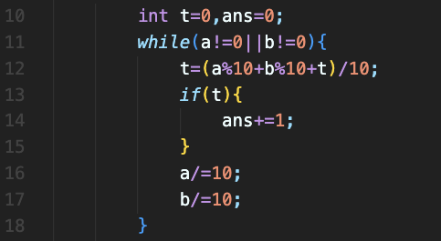
程式碼
Step 2:計算ans
已宣告變數 | //註解
a | 正整數1
b | 正整數2
t | 進位暫存
ans | 要輸出的答案

Slide 10
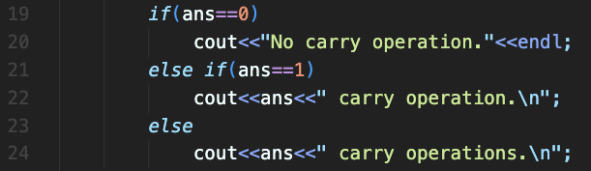
程式碼
Step 3:輸出ans
已宣告變數 | //註解
a | 正整數1
b | 正整數2
t | 進位暫存
ans | 要輸出的答案

Slide 11
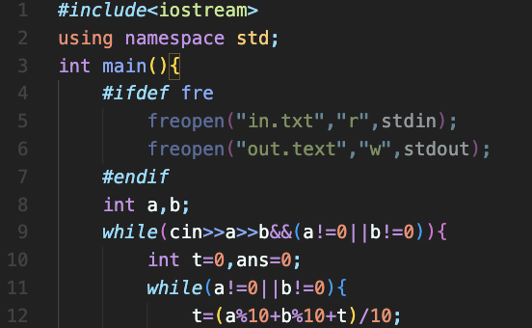
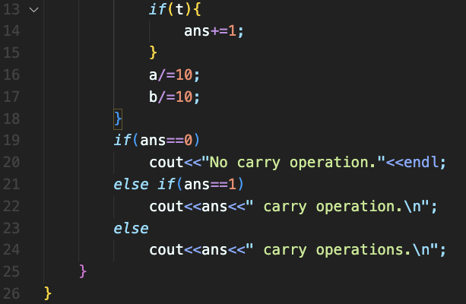
完整程式碼
Step 2:輸出ans

Slide 12
資料來源
英文題目：https://onlinejudge.org/index.php?option=com_onlinejudge&Itemid=8&category=12&page=show_problem&problem=976
中文翻譯：
https://zerojudge.tw/ShowProblem?problemid=c014

